Slide 1

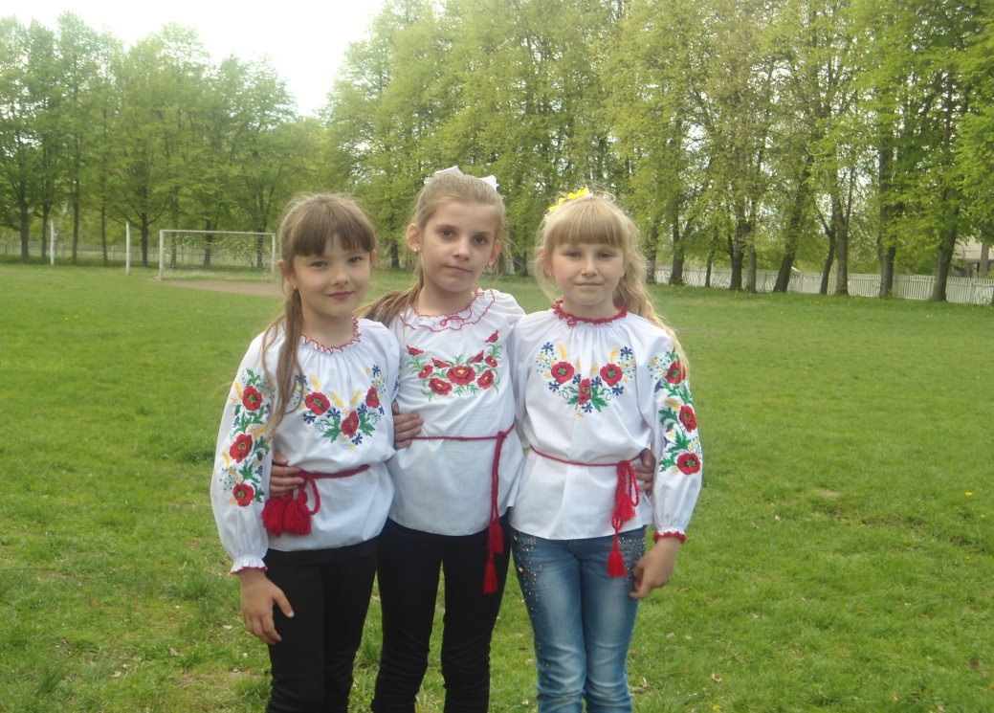
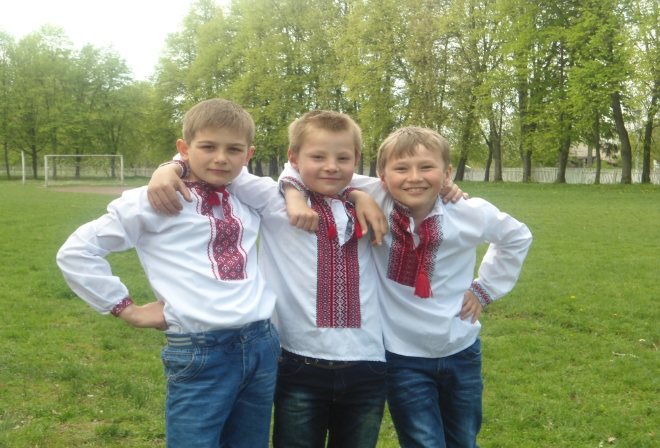
Дитячі заповіді для мам, тат, бабусь та дідусів.

Slide 2

1. Дорогі, батьки, пам’ятайте, що ви самі запросили мене у свою родину. Колись я залишу батьківську оселю, але до того часу навчіть мене, будь ласка, мистецтва стати і бути людиною.

Slide 3

2. У моїх очах світ виглядає інакше, ніж у ваших. Прошу вас, поясніть мені, що, коли, чому кожен із нас у ньому має робити.
3. Мої ручки ще маленькі, не очікуйте від мене досконалості, коли я стелю ліжко, малюю, пишу або кидаю м’яча.

Slide 4

4. Мої почуття ще недозрілі. Прошу, будьте чутливими до моїх потреб, не нарікайте на мене цілий день.
5. Щоб розвиватися, мені потрібне ваше заохочення, а не тиск. Лагідно критикуйте й оцінюйте, але не мене, а лише мої вчинки.

Slide 5

6. Дайте мені трохи самостійності, дозвольте робити помилки, щоб я на помилках вчився. Тоді я зможу самостійно приймати рішення у дорослому житті.
7. Прошу, не робіть усього за мене, бо я виросту переконаним у своїй неспроможності виконувати завдання згідно з вашим очікуванням.

Slide 6

8. Я вчуся у вас усього: слів, інтонації голосу, манери рухатися. Ваші слова, почуття і вчинки повертатимуться до вас через мене. Тому навчіть мене, будь ласка, кращого.
9. Пам’ятайте, що ми разом не випадково: ми маємо допомагати один одному у цьому безмежному світі.

Slide 7

10. Я хочу відчувати вашу любов, хочу, щоб ви частіше брали мене на руки, пригортали, цілували. Але будьте уважні, щоб ваша любов не перетворилася на милиці, які заважатимуть мені робити самостійні кроки.
Любі мої, я вас дуже-дуже люблю!!!
Покажіть мені, що ви любите мене також.

Slide 8

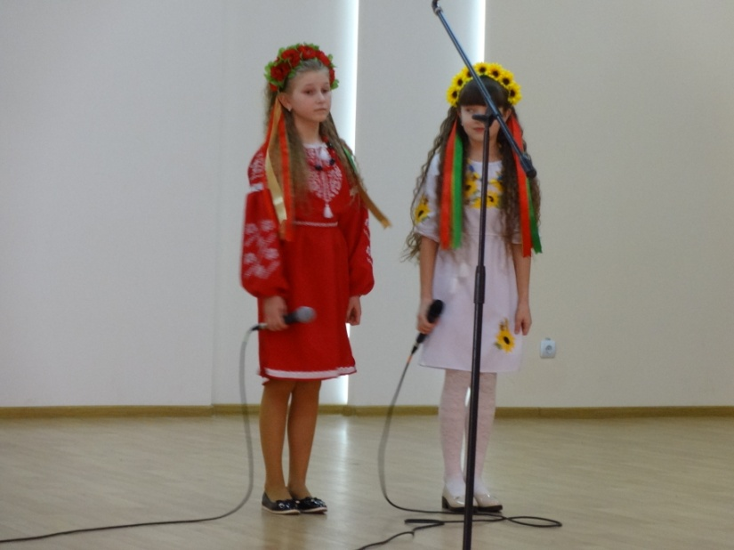
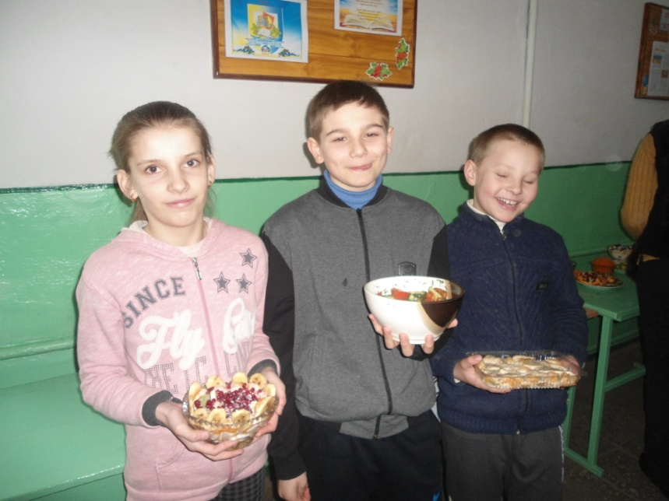
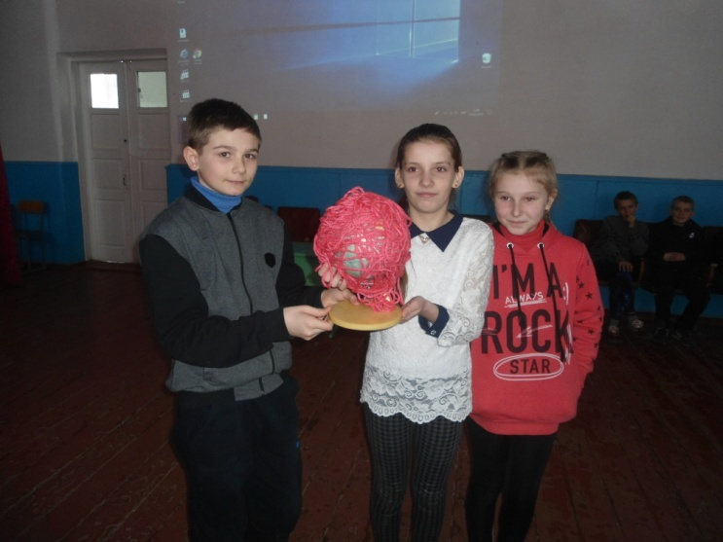
Конкурс «Проліски надії»
Конкурс «Вітамінний салат»
Свято «Зроби Інтернет-
безпечним»

Slide 9
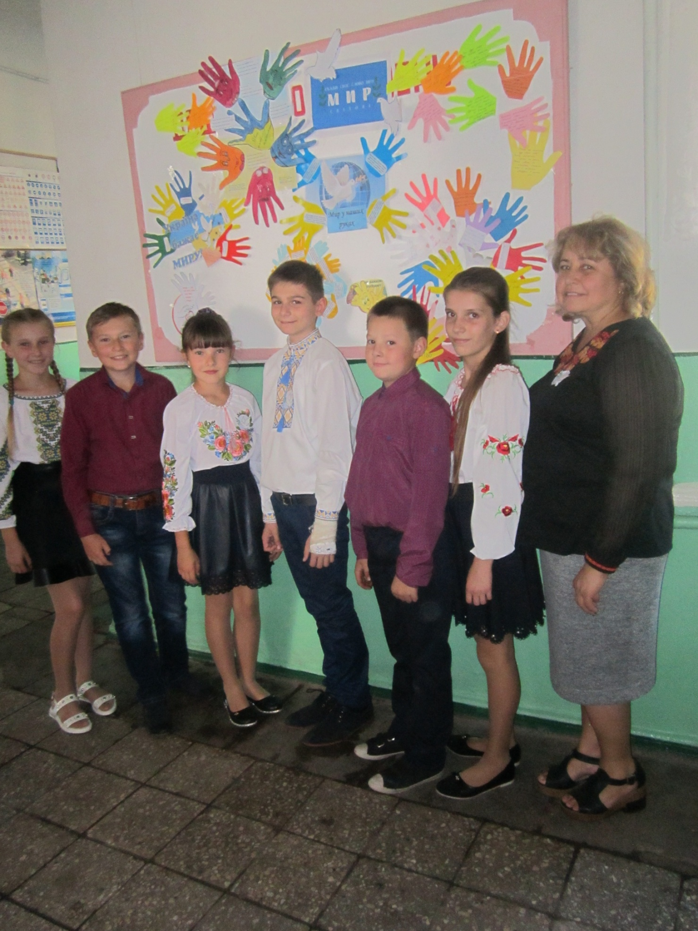
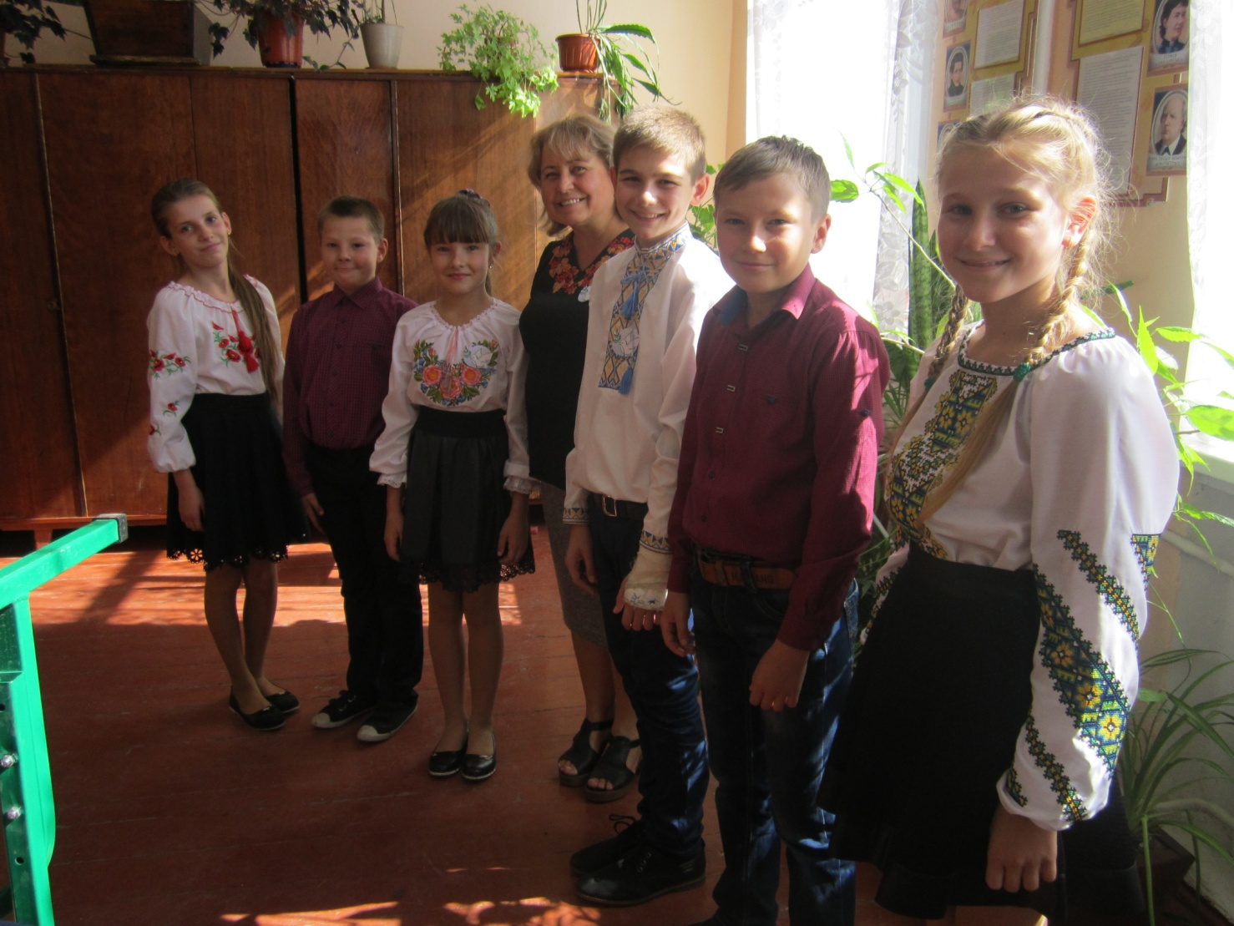
Всесвітній День миру

